Slide 1
Viisaudenhammas
Julkaistu 15.4.2020
Perustuu 12.3.2020 julkaistuun Käypä hoito -suositukseen

Slide 2
Näytön varmuusaste Käypä hoito -suosituksissa
Koodi | Näytön aste | Selitys
A | Vahva tutkimusnäyttö | Useita menetelmällisesti tasokkaita¹ tutkimuksia, joiden tulokset samansuuntaiset
B | Kohtalainen tutkimusnäyttö | Ainakin yksi menetelmällisesti tasokas tutkimus tai useita kelvollisia² tutkimuksia
C | Niukka tutkimusnäyttö | Ainakin yksi kelvollinen tieteellinen tutkimus
D | Ei tutkimusnäyttöä | Asiantuntijoiden tulkinta (paras arvio) tiedosta, joka ei täytä tutkimukseen perustuvia näytön vaatimuksia
¹ Menetelmällisesti tasokas = vahva tutkimusasetelma (kontrolloitu koeasetelma tai hyvä epidemiologinen tutkimus); tutkittu väestö ja käytetty menetelmä soveltuvat perustaksi hoitosuosituksen kannanottoihin. ² Kelvollinen = täyttää vähimmäisvaatimukset tieteellisten menetelmien osalta; tutkittu väestö ja käytetty menetelmä soveltuvat perustaksi hoitosuosituksen kannanottoihin.

Slide 3
Luentomateriaalin käyttö
Käypä hoito -suositusten luentomateriaalit on laadittu tukemaan suosituksen käyttöönottoa.
Ne ovat vapaasti käytettävissä terveydenhuollon, julkishallinnon ja oppilaitosten koulutuksissa ja apuna ammattilaisten arjessa.
Käyvän hoidon tuottamat aineistot ovat kaikille avoimia ja maksuttomia.
Esityksen sisältöä ei saa muuttaa.
  Jos esitykseen sisällytetään muuta materiaalia, Käypä hoito
  -esityspohjaa ei saa käyttää lisätyssä materiaalissa.

Slide 4
Keskeistä 1(2)
Keskeisimpiä viisaudenhampaisiin liittyviä ongelmia Suomessa ovat viisaudenhampaan osittainen puhkeaminen ja siihen liittyvät tulehdukset.
Eniten hoidon tarvetta viisaudenhampaat aiheuttavat nuorille aikuisille.
Osittain puhjenneet viisaudenhampaat, jotka eivät asentonsa vuoksi pääse puhkeamaan kunnollisesti, suositellaan poistettaviksi 25. ikävuoteen mennessä.
Viisaudenhampailla ei ole yhteyttä alaetuhampaiden ahtautumiseen.
Viisaudenhampaita poistettaessa on oltava käytettävissä laadukas röntgenkuva.

Slide 5
Keskeistä 2(2)
Viisaudenhampaiden asennon ja sijainnin huolellisella tutkimuksella sekä tarvittaessa tarkennuskuvauksilla ja niiden mukaisilla hoitopäätöksillä voidaan vähentää jälkiongelmia, kuten hermovaurioita.
Riskit, joita viisaudenhampaan poisto aiheuttaa poistoaluetta ympäröiville kudoksille, on arvioitava etukäteen.
Viisaudenhammaskirurgian yhteydessä ei suositella rutiininomaista mikrobilääkeprofylaksia, vaan sen käyttö pitää kohdentaa potilaisiin ja toimenpiteisiin, joissa tulehdus-komplikaatioiden riski on kliinisesti perustellusti suurentunut.
Poiston vaikeusasteen mukaisesti on kiinnitettävä huomiota työnjakoon ja oikeaan hoitopaikkaan.

Slide 6
Mitä uutta päivityksessä?
Suosituksessa ovat mukana nyt viisaudenhammasvaivojen akuuttihoidon uudet toimintaohjeet.
Toimintaohjeet koskevat viisaudenhampaisiin liittyvää hampaan kruunua ympäröivän pehmytkudoksen tulehdusta (perikoroniitti) ja hammaskuopan tulehdusta (alveoliitti).
Suosituksesta löytyy uudet, potilaalle tulostettavat jälkihoito-ohjeet, joihin täytetään toimenpideyksikön yhteystiedot.

Slide 7
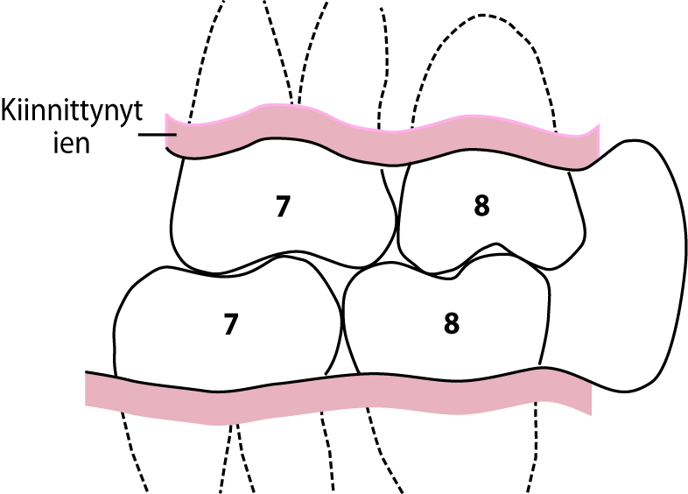
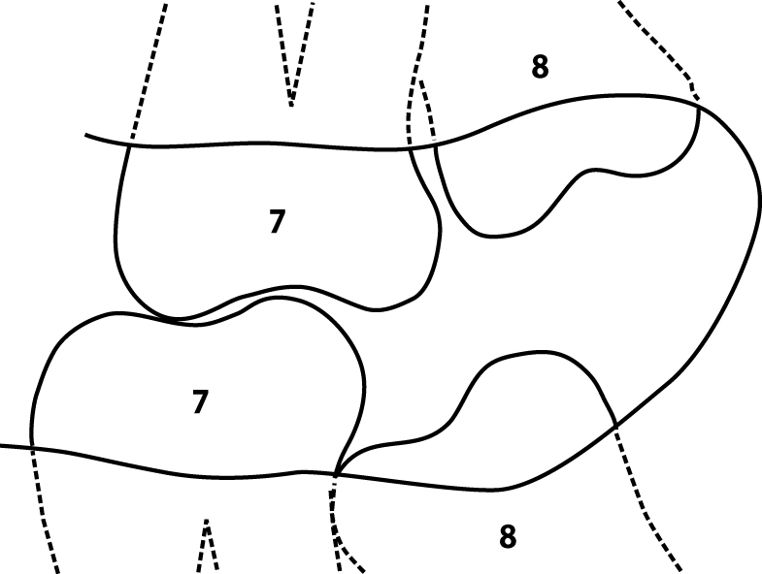
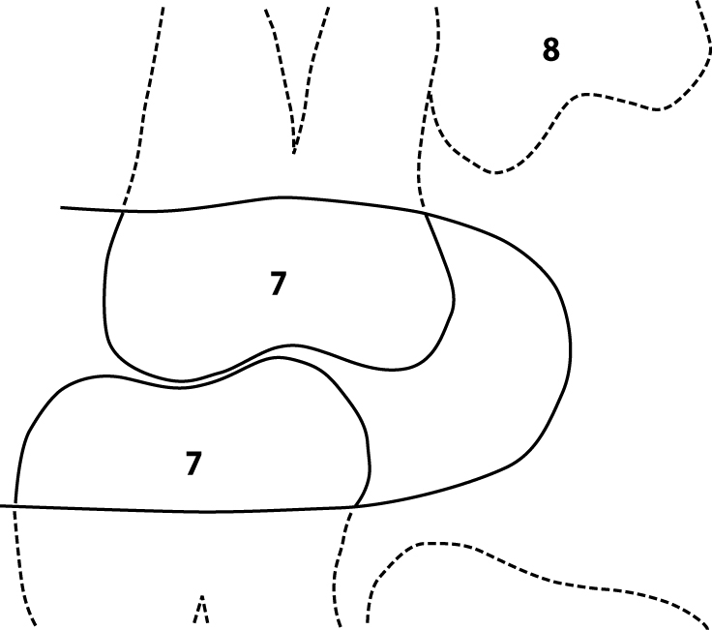
Määritelmät 1(2)
Täysin puhjennut viisaudenhammas (kuva A):
  Kruunu on kokonaan näkyvissä. Hammas on purennassa ja sijaitsee purentatasossa, ja ympäröivä ien on kiinnittynyttä ienkudosta.
Osittain puhjennut viisaudenhammas (kuva B):
  Viisaudenhammas on osittain näkyvissä tai limakalvon peittämä, mutta ientaskumittarilla tunnusteltaessa sillä on yhteys suuonteloon viereisen hampaan ientaskusta.
Puhkeamaton viisaudenhammas (kuva C):
  Hammas ei ole näkyvissä, eikä se ole ientaskumittarilla tunnusteltavissa viereisen hampaan ientaskusta.
A
B
C
Piirroskuvat: Irja Ventä

Slide 8
Määritelmät 2(2)
Retinoitunut hammas (K01.0):
  Hammas ei ole puhjennut, vaikka sen normaali puhkeamisikä on jo ohi (noin yli 25 vuoden iässä).
Impaktoitunut hammas (K01.1):
  Hammas on kiilautunut toista hammasta tai luuta vasten niin, että sen täydellinen puhkeaminen on estynyt.
  Hammas on osittain puhjennut tai puhkeamaton.

Slide 9
Hermojen suomenkieliset nimet
Nervus mandibularis eli alaleukahermo
Alaleukahermon viisaudenhampaan läheisyydessä sijaitsevia haaroja ovat:
  nervus alveolaris inferior eli alempi hammaskuoppahermo
  nervus buccalis eli poskihermo
  nervus lingualis eli kielihermo.

Slide 10
Alveoliitti ja jälki-infektio
Alveoliitti:
  Alveoliitilla tarkoitetaan hammaskuopan tulehdusta, joka ilmenee tyypillisesti noin 3 vuorokauden kuluttua hampaan poistosta. Tila on hyvin kivulias.
  Poistokuopassa ei ole verihyytymää, ja luun pinta on paljaana.
  Tavanomaiset infektion merkit (kuume, turvotus, punoitus) puuttuvat.
Jälki-infektio:
  Leikkausalueelle ilmaantuu vaihtelevalla viiveellä (päivien tai jopa useiden viikkojen kuluttua) turvotusta, kipua ja märkävuotoa. Myös iholle voi syntyä fisteliaukko.

Slide 11
Viisaudenhampaiden puhkeaminen ja hoidon tarve
Viisaudenhampaat puhkeavat suomalaisilla yleensä 19–20 vuoden iässä.
  Puhkeaminen ei edisty enää yli 25 vuoden iässä.
  90 %:lla 20-vuotiaista on ainakin yksi puhkeamaton tai osittain puhjennut viisaudenhammas.
  64 %:lla 20-vuotiaista on 4 viisaudenhammasta.
  2 %:lta puuttuvat synnynnäisesti kaikki 4 viisaudenhammasta.
Vuonna 2002 Suomessa ainakin yhden viisaudenhampaan poistoa tarvitsi 68 % 20-vuotiaista.
  Kaikkiaan 67 %:lta on poistettu ainakin yksi viisaudenhammas ennen 32 vuoden ikää.

Slide 12
Perikoroniitti
Perikoroniitilla tarkoitetaan hampaan kruunua ympäröivän pehmytkudoksen tulehdusta.
Vähintään 95 % perikoroniiteista liittyy alaviisaudenhampaaseen.
Perikoroniitille ja sen akutisoitumiselle altistavat
  20–25 vuoden ikä
  alaviisaudenhampaan osittainen puhkeaminen
  alaviisaudenhampaan sijainti lähellä purentatasoa
  hampaan pystysuora tai taaksepäin kallistunut asento
  vastapurijan aiheuttama mekaaninen trauma
  ylähengitystieinfektiot
  stressi ja väsymys.

Slide 13
Puhkeamisen ennustaminen
Viisaudenhampaan puhkeaminen ei edisty enää 26. ikävuoden jälkeen.
Osittain puhjenneen pystyasentoisen alaviisaudenhampaan puhkeamista ennustettaessa tärkein tekijä on puhkeamiseen käytettävissä oleva tila.
Alaviisaudenhampaan puhkeamista lähivuosina ennustavat 20-vuotiaalla havaittu
hampaan pystyasento
sijainti samalla tasolla toisen poskihampaan kanssa
vain pehmytkudosta puhkeamisen esteenä
päättynyt juurenkehitys
riittävä tila toisen poskihampaan ja alaleuanluun nousevan haaran välillä.

Slide 14
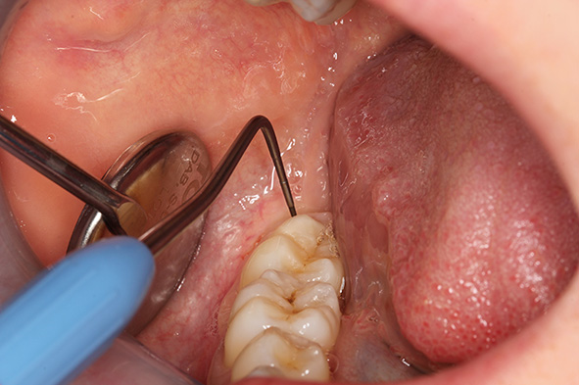
Kliininen tutkimus
Kun potilas hakeutuu hoitoon viisaudenhammasvaivan takia, kaikki 4 viisaudenhammasta tutkitaan, vaikka potilas valittaisi vain yhtä.
Ientaskumittarilla tunnustellaan viisaudenhampaan ja viereisen hampaan välisen ienkudoksen tila ja taskun syvyys.
Lisäksi tunnustellaan piilossa olevan viisaudenhampaan yhteyttä suuonteloon.
Kuva: Hanna Thorén

Slide 15
Panoraamatomografiakuvaus
Panoraamatomografiakuvaus on ensisijainen ja hyvä perustutkimus alaviisaudenhampaan juuren ja hermokanavan suhteen arvioimiseksi, erityisesti sulkemaan pois juuren ja hermokanavan läheisen kontaktin (A).
Viisaudenhampaan ja hermokanavan kontaktiin viittaavat löydökset panoraamatomografiassa
  hermokanava kaartuu juurten kohdalla
  juuriosa on tummunut
  hermokanavan ääriviivat ovat hävinneet hampaan kohdalla.
Kaikkien viisaudenhampaiden kokonaisarviota varten panoraamaröntgenkuva on suositeltavin.

Slide 16
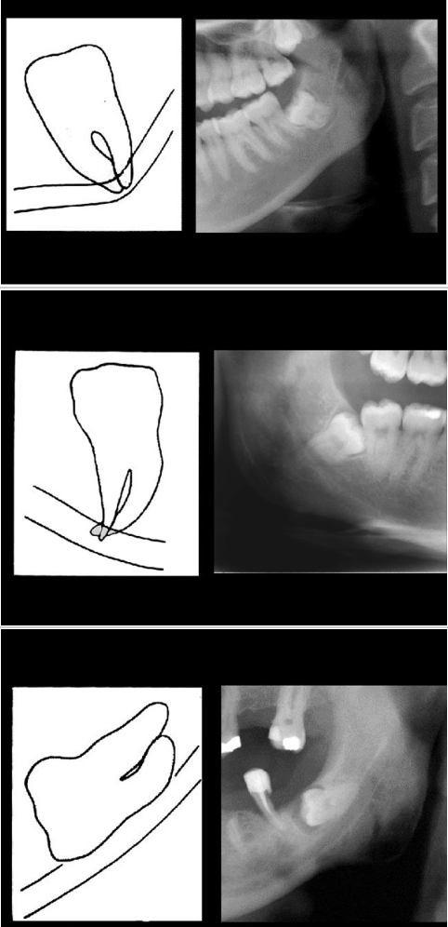
Lisätutkimusten tarve
Tarvittaessa voidaan tehdä lisätutkimuksia hermokanavan ja juuren suhteesta.
Hermovaurion mahdollisuus on kasvanut viisaudenhampaan poiston yhteydessä seuraavissa tapauksissa:
  A) Hermokanava on taipunut juurten kärkien kuvautuessa sen päälle.
  B) Juuri on tummunut hermokanavan päällä.
  C) Hermokanavan ääriviivat ovat hävinneet hampaan kohdalla.
A
B
C
Kuvat: Mika Mattila

Slide 17
Kartiokeilatietokonetomografia (KKTT)
Käytettävissä olevista kuvantamismenetelmistä KKTT:llä voidaan tarkimmin selvittää hermokanavan ja alaviisaudenhampaan juurten suhde, kun panoraama-tomografiakuvassa rakenteet kuvautuvat päällekkäin tai ovat toistensa välittömässä läheisyydessä (A).
Tutkimuksen sädeannos riippuu käytettävästä laitteesta, kuvattavan alueen laajuudesta ja käytetystä resoluutiosta.
Toimenpidevastuussa oleva hammaslääkäri harkitsee ja tarvittaessa konsultoi, tarvitaanko lisätutkimuksena KKTT.

Slide 18
Viisaudenhampaan poiston aiheet ja vasta-aiheet
Aiheet
viisaudenhampaan oireilu
kliiniset tai röntgenologiset sairauden merkit
muu hampaistoon tai potilaan terveyteen liittyvä syy
ennakoiva poisto
Vasta-aiheet
Viisaudenhammas on kokonaan luun peittämä, oireeton ja kliinisesti ja röntgenologisesti terve.
Poistosta aiheutuisi kohtuuton paikallinen tai yleisterveydellinen riski.

Slide 19
Ennakoiva poisto 1(2)
Ennakoivalla poistolla tarkoitetaan toimenpidettä, jossa oireeton viisaudenhammas poistetaan etukäteen odotettavissa olevien ongelmien ehkäisemiseksi.
Akuutteja ongelmia, joista tavallisin on perikoroniitti, voidaan 20–25-vuotiailla vähentää poistamalla ennakoivasti (A) sellaiset alaviisaudenhampaat, jotka
  ovat osittain puhjenneita ja joilla on laajentunut kruunufollikkeli (A)
  sijaitsevat lähellä purentatasoa ja ovat pystysuoria tai taaksepäin kallistuneita (A).

Slide 20
Ennakoiva poisto 2(2)
Osittain puhjenneiden, vaakasuorassa asennossa olevien tai huomattavasti eteenpäin kallistuneiden alaviisaudenhampaiden poistojen jälkeisiä luutaskuja voidaan ehkäistä poistamalla ennakoivasti kyseiset hampaat ennen 25 vuoden ikää (A).
Viisaudenhampaat ovat alttiita reikiintymään heti puhkeamisensa jälkeen. Viereisten poskihampaiden kariesvauriot lisäävät myös viisaudenhampaiden reikiintymistä.
Toisen alaposkihampaan takapinnan karies on merkitsevästi yleisempää, jos sen takana on osittain tai kokonaan puhjennut ja eteenpäin kallistunut viisaudenhammas (B).

Slide 21
Perikoroniitin akuuttihoito
Ensisijainen hoito on tulehtuneen hampaan poisto.
  Mikrobilääkeprofylaksin tarve arvioidaan, ks. diat 30 ja 31.
Toissijaisena hoitona on perikoroniittisen alueen mekaaninen puhdistus ja käsittely klooriheksidiini-valmisteella.
Mahdollinen märkäpesäke avataan ja kanavoidaan.
Jos paikallishoidon lisäksi tarvitaan systeemistä mikrobilääkitystä, yleensä 3–5 vuorokauden hoito riittää.
Omahoitoon kuuluvat suuhygienian yleinen parantaminen, paikalliset klooriheksidiinivalmisteet 3–7 vuorokauden ajan ja tupakkainterventio.

Slide 22
Hampaanpoiston tekniikasta 1(2)
Toimenpiteen vaativuus ja välineistön asianmukaisuus tulee arvioida ennen toimenpidettä.
Toimenpide pyritään tekemään mahdollisimman atraumaattisesti, ympäröiviä kudoksia säästävästi.
Jos viisaudenhammas pitää poistaa leikkaamalla, leikkausviilto tulee tehdä siten, että alueelle saadaan riittävä näkyvyys.
  ks. video Viisaudenhampaan leikkauksellinen poisto

Slide 23
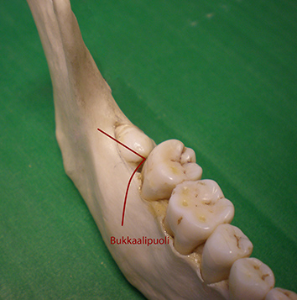
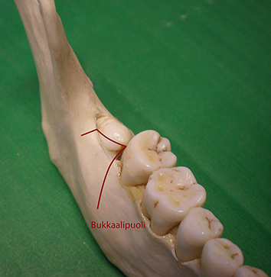

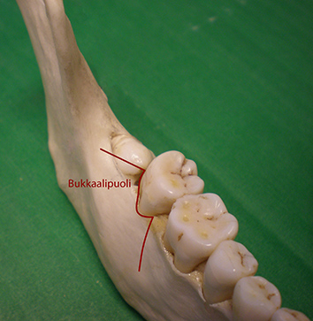
Hampaanpoiston tekniikasta 2(2)
Alaviisaudenhampaan leikkausviilto voidaan tehdä hampaan sijainnin ja asennon mukaan
  kulmaviiltona (kuva A)
  modifioituna kulmaviiltona (kuva B)
  kirjekuoriviiltona (kuva C)
  trapetsiviiltona (kuva D).
A
B
C
D
Kuvat: Irja Ventä, piirrokset: Juho Pöllänen

Slide 24
Jäännöstaskun ehkäisy ja hoito
Toisen poskihampaan juuren takapinnan puhdistus poiston yhteydessä saattaa vähentää jäännöstaskun muodostumista, kun alueella on jo havaittavissa tulehduksellista kiinnityskudoskatoa.
Etenkin yli 25-vuotialla bakteeripeitteiden, hammaskiven ja tuleh-duskudoksen poisto alueelta leikkauksen yhteydessä on tärkeää.
Erityistapauksissa voidaan käyttää kudosohjaustekniikoita (luukorvikkeet ja kalvot).
Erityistapauksia voivat olla:
  potilaan yli 26 vuoden ikä
  alueella oleva syvä patologinen tasku (> 7 mm)
  viisaudenhampaan vaakasuora tai eteenpäin kallistunut asento.

Slide 25
Hermovaurion välttäminen
Kielihermon vaurion välttämiseksi leikkausviilto on sijoitettava posken puoleiseen ikeneen.
Toimenpiteet linguaalipuolen kudoksissa alaleuan viisaudenhampaan poistoleikkauksessa suurentavat kielihermon vaurioitumisen riskiä (A).
Hyvin valikoiduissa tapauksissa, joissa hermovaurion riski on huomattava, vaikeasti sijaitsevan alaviisaudenhampaan pelkkä kruunun poisto (koronektomia) vähentää alemman hammaskuoppahermon (n. alveolaris inferior) vaurioita (A).

Slide 26
Koronektomia (pelkkä kruunun poisto)
Koronektomia on erityisen aiheellinen, jos hermo kulkee hampaan lävitse. Toimenpiteessä
kruunu katkaistaan poralla 3–4 mm kiillesementtirajan alapuolelta
pulpakudosta ei poisteta jäännösjuuresta
jäännösjuuri lyhennetään tarvittaessa 3–4 mm luurajan alapuolelle
paranemista seurataan kliinisesti ja röntgenologisesti.
Kruunun katkaisussa on tärkeää, että poraus ulottuu lähes koko hampaan läpi muttei kuitenkaan kielenpuoleiseen luuhun asti.
Näin kruunua lohkaistaessa vältytään jäännösjuuren liikahdukselta ja minimoidaan kielihermon vaurioitumisriskiä.

Slide 27
Haavan ompelu
Alaviisaudenhampaan poistohaavaa ommeltaessa on muistettava kielihermon kulku.
Osittain puhjennutta viisaudenhammasta poistettaessa on huomattava asettaa läppä takaisin ompelua varten siten, että toisen poskihampaan taakse jää kiinnittynyttä ientä.
Modifioitu kulmaviilto mahdollistaa hyvän haavasulun, joka parantaa haavan ja pehmytkudosten paranemisedellytyksiä.

Slide 28
Lääkehoito: kipulääkitys
Särkylääkkeiden käyttö on viisaudenhammasleikkauksissa useimmiten välttämätöntä.
  Tavanomaiset tulehduskipulääkkeet lievittävät normaaliannoksina hyvin kipua leikkauksen jälkeen (A).
  Jos ibuprofeenille ei ole vasta-aiheita, sitä suositellaan ensivaiheen postoperatiivisen kivun hoitoon.
    Ibuprofeeni on viisaudenhammaskirurgiassa parasetamolia tehokkaampi ensivaiheen postoperatiivisen kivun hoidossa (A).
  Tulehduskipulääkkeen ja parasetamolin yhdistelmällä voidaan saavuttaa tehokkaampi leikkauksen jälkeinen kivun lievitys kuin yhdellä särkylääkkeellä.

Slide 29
Lääkehoito: klooriheksidiini
Purskuttelu klooriheksidiinillä ennen leikkausta ja noin viikon ajan sen jälkeen pienentää viisaudenhammas-leikkauksen jälkeisen hammaskuopan tulehduksen ilmaantuvuutta (A).
Vähintään yhtä hyvä teho on saavutettu, kun on käytetty klooriheksidiinigeeliä paikallisesti ja vain toimenpiteen yhteydessä.

Slide 30
Lääkehoito: mikrobilääkitys 1(2)
Terveillä, nuorilla potilailla mikrobilääkeprofylaksin käyttö ei ole tarpeen infektoitumattoman viisaudenhampaan tavanomaisessa poistossa tai sellaisessa leikkauksellisessa poistossa, jossa tulehduskomplikaation riski on arviolta pieni.
Mikrobilääkkeiden käyttö rajataan tilanteisiin, joissa toimenpidealueella on märkäinen infektio, toimenpide on vaikea tai potilaan paranemiskyky on heikentynyt.

Slide 31
Lääkehoito: mikrobilääkitys 2(2)
Jos mikrobilääkitystä tarvitaan, se annetaan toimenpidettä edeltävästi kertaannosprofylaksina, ja vain tarvittaessa sitä jatketaan toimenpiteen jälkeen.
Kerta-annosprofylaksi annetaan suurena annoksena hyvin imeytyvää mikrobilääkettä noin 60 minuuttia (30–90 min) ennen toimenpidettä, jotta toimenpidealueelle saadaan suuri lääkepitoisuus toimenpiteen alkuun mennessä.
Ensisijaiset mikrobilääkevaihtoehdot kerta-annosprofylaksiin ovat
  amoksisilliini 2 g
  kefaleksiini 1,5 g (penisilliiniallergia, ei anafylaktista reaktiota)
  klindamysiini 600 mg (anafylaktinen reaktio penisilliinille).

Slide 32
Leikkauksen jälkihoito
Potilaalle annetaan suulliset ja kirjalliset jälkihoito-ohjeet ja toimenpideyksikön yhteystiedot sekä tieto siitä, mihin hän voi ottaa yhteyttä virka-ajan ulkopuolella.
Jälkihoito-ohjeet löytyvät suosituksesta, ks. täältä
Potilas voi nopeuttaa toipumistaan merkittävästi omahoidolla viisaudenhampaan poiston jälkeen.
Päivystyskäyntiin tai yhteydenottoon on poiston jälkeen aihetta, jos verenvuoto ei tyrehdy noudatetuista jälkihoito-ohjeista huolimatta tai
kipu yltyy ohjeistetuista kipulääkkeistä huolimatta sietämättömäksi
kuume nousee hyvin korkeaksi tai yli 38 °C:n kuume jatkuu useita tunteja
yleisvointi heikkenee
käytettävistä lääkkeistä tulee haittareaktioita.

Slide 33
Jälkihoitoon kuuluvia asioita
Sideharso-kompression ja kylmähauteen käyttö
Haavan varominen
Viileä ruokavalio
Urheilun ja tupakoinnin välttäminen
Tulehduskipu-lääkkeen ja mahdollisesti määrätyn mikrobilääkkeen käyttö.
Klooriheksidiini-valmisteen paikallinen käyttö

Slide 34
Komplikaatiot
Leikkauksenjälkeisten ongelmien yleisyys 20–30-vuotiailla oli suomalaisessa aineistossa 9,1 % .
Yhdysvaltalaisessa aineistossa leikkauksen jälkeisiä ongelmia esiintyi 16 %:lla. Yleisimmät ongelmat olivat
  hammaskuopan tulehdus (7 %)
  hermovaurio (2 %)
  suun avaamisvaikeus (1 %)
  jälkitulehdus (1 %).
Tupakointi lisää poistojen jälkeisiä komplikaatioita ja hidastaa haavan paranemista.

Slide 35
Alveoliitti (K10.3)
Naissukupuoli, tupakointi, huono suuhygienia ja traumaattinen toimenpide altistavat alveoliitille eli hammaskuopan tulehdukselle.
Yleiseen hoitolinjaan kuuluvat poistokuopan puhdistus puudutuksessa, keittosuolaliuoshuuhtelu ja poistokuopan verestys hyytymän aikaansaamiseksi.
Alveoliittia voidaan ehkäistä
mikrobilääkkeillä (A) ja kloorheksidiinipurskuttelulla ennen leikkausta ja muutaman päivän ajan sen jälkeen tai
käyttämällä poiston jälkeen paikallisesti klooriheksidiinigeeliä, josta on osoitettu olevan hyötyä myös kerta-annoksena.

Slide 36
Alaleuan johtopuudutuksesta aiheutuva hermovaurio (T80.8)
Yksisäikeinen kielihermo saattaa vaurioitua helpommin alaleuan johtopuudutuksessa kuin monisäikeinen alempi hammaskuoppahermo.
Vaurion ehkäisemiseksi on kiinnitettävä huomiota
oikeaan puudutustekniikkaan
neulan kärjen eheyteen
määrätietoiseen puudutusneulan viemiseen kohteeseensa.

Slide 37
Alemman hammaskuoppahermon vaurio (T81.2) alaviisaudenhampaan poistossa
Kun panoraamatomografiassa juuri kuvautuu kokonaan hermokanavan päälle, KKTT:llä selvitettynä tärkeimmät hermovauriota ennustavat merkit ovat hermokanavan kapeneminen sekä hermon ja juuren kontakti.
Hermovaurion ehkäisemiseksi on arvioitava poiston vaikeusaste ja hermokanavan kulku etukäteen ja valittava vaatimustason mukainen hoitopaikka.
Hammas tulee tarvittaessa poistaa osissa. Lisäksi on vältettävä liiallista vääntövoimaa hampaan poistossa ja harkittava pelkän kruunun poistamista.

Slide 38
Kielihermon vaurio (T81.2) alaviisaudenhampaan poistossa
Kielihermovaurio on yleisin hampaanpoistoon liittyvä vakuutustapahtuma Suomessa.
Vaurio voi syntyä johtopuudutuksen lisäksi seuraavista syistä:
Leikkausviilto tehdään liikaa kielen puolelle hampaan taakse.
Poiston aikana työskennellään kielen puolella.
Poistovipu lipsahtaa kielen puolelle.
Luuta porataan hampaan takana tai kielen puolella.
Pora lävistää kielen puoleisen luun pinnan.
Poistopihti puristaa ikenen päältä.
Follikkelia poistetaan rajusti.
Ompeluneula lävistää kielihermon tai ommel puristuu hermon ympärille.

Slide 39
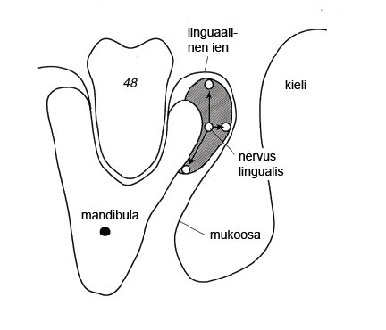
Kielihermon kulku viisaudenhampaan kielenpuoleisessa ikenessä
Alkuperäinen kuva: Ventä I, Lindqvist C. Viisaudenhampaiden poistoihin liittyvät potilasvahingot. Suomen Hammaslääkärilehti 1994;19:1100-4

Slide 40
Alaleuan murtuma (T81.8) alaviisaudenhampaan poistossa
Alaleuan murtumalle altistavia tekijöitä ovat miessukupuoli, ikä, täysi hampaisto ja viisaudenhampaan sijaitseminen syvällä.
Riskipotilaiden murtuman ehkäisemiseksi
kiinnitetään huomiota alaleuan luun määrään poistettavan hampaan alueella
informoidaan potilasta alaleuan murtumariskistä
suositellaan pehmeää ruokavaliota ja maksimaalisen fyysisen rasituksen sekä kontaktilajien välttämistä 6 viikon ajan poiston jälkeen.

Slide 41
Yhteys poskionteloon (T81.8) yläviisaudenhampaan poiston yhteydessä
Poskiontelon läheisyys on arvioitava röntgenkuvasta ennen poistoa, ja koko toimenpide on suunniteltava sen mukaan.
Yhteys poskionteloon on todennäköisin, kun juuri katkeaa poistossa, hammas on puhkeamaton ja potilas on iäkäs.
Aukon koon mukaan hoidoksi valitaan hyvä verihyytymä, ompeleet tai posken puolelta venytettävä kieleke sekä asianmukainen lääkitys, potilaan kotihoidon ohjaus ja paranemisen seuranta.

Slide 42
Työnjako 1(2)
Poiston vaikeusasteen mukaisesti on kiinnitettävä huomiota työnjakoon ja oikeaan hoitopaikkaan.
Suomessa peruskoulutetut hammaslääkärit poistavat suurimman osan viisaudenhampaista.
Toimenpiteen tekijän pitkä kokemus vähentää viisaudenhammaskirurgian komplikaatioita.
Hammaslääkärin tulisi vaurioiden ehkäisemiseksi pidättäytyä hermokanavan kanssa sivuavien tai päällekkäin kuvautuvien viisaudenhampaiden poistoista, jos hänen kirurginen osaamisensa ja kokemuksensa ovat vähäiset.

Slide 43
Työnjako 2(2)
Suomen terveydenhuoltojärjestelmässä suositellaan, että puhkeamattomien tai osittain puhjenneiden viisaudenhampaiden poistot tehtäisiin erikoissairaan-hoitona sairaalaoloissa, jos
  hampaaseen liittyvä tulehdus on johtanut vaikeaan paikalliseen tai yleiseen komplikaatioon
  potilaan terveydentila edellyttää toimenpiteen tekemistä sairaalassa
  kyseessä on vaikea, erityisosaamista edellyttävä toimenpide.
Muissa tapauksissa toimenpide pystytään useimmiten tekemään perusterveydenhuollossa.

Slide 44
Suomalaisen Lääkäriseuran Duodecimin ja Suomen Hammaslääkäriseura Apollonia ry:n asettama työryhmä
Puheenjohtaja:
Hanna Thorén, professori, leukakirurgian erikoislääkäri, ylilääkäri; Turun yliopisto ja TYKS
Jäsenet:
Marja Pöllänen, HLT, dosentti, parodontologian erikoishammaslääkäri; Suomalainen Lääkäriseura Duodecim, Käypä hoito -toimittaja
Jari Kellokoski, professori, suu- ja leukakirurgian erikoishammaslääkäri, ylihammaslääkäri Itä-Suomen yliopisto, Kuopion yliopistollinen sairaala ja Keski-Suomen keskussairaala
Tuula Palotie, HLT, dosentti, oikomishoidon erikoishammaslääkäri; Helsingin yliopiston lääketieteellinen tiedekunta, suu- ja leukasairauksien osasto, HYKS Pää- ja kaulakeskus, suu- ja leukasairauksien linja
Huom. Jatkuu

Slide 45
Jäsenet (jatkoa edellisestä):
Annina Sipola, HLT, suuradiologian erikoishammaslääkäri; Oulun yliopiston suun terveyden tutkimusyksikkö, OYS Kuvantaminen
Johanna Snäll, dosentti, leukakirurgian erikoislääkäri, osastonylilääkäri; Helsingin yliopiston lääketieteellinen tiedekunta, suu- ja leukasairauksien osasto, HYKS Pää- ja kaulakeskus, suu- ja leukasairauksien linja
Hanna Välimaa, LT, suun mikrobiologian erikoishammaslääkäri, kliinisen mikrobiologian erikoislääkäri; Helsingin yliopiston lääketieteellinen tiedekunta, virologian osasto, HYKS Pää- ja kaulakeskus, suu- ja leukasairauksien linja
Alkuperäisen luentomateriaalin on laatinut Irja Ventä ja sen on päivittänyt Tiina Tala, Käypä hoito. Asiasisällön ovat tarkistaneet Hanna Thorén ja Marja Pöllänen.

